Slide 1
智慧养老中心管理系统
姓 名：
学号：
专业：
指导教师：

Slide 2
课题的研究背景
智慧养老中心管理系统主要通过计算机网络，对智慧养老中心管理系统所需的信息进行统一管理，方便用户随时随地进行增添、修改、查询、删除各类信息。本系统极大的促进了系统与数据库管理系统软件之间的配合，满足了绝大部分用户的需求，给用户带来了很大的便利。以现在计算机的技术的应用，使计算机成为人们使用现代发达技术的桥梁。计算机可以有效的解决信息，十分方便的获取信息，从而提高工作的效率。

Slide 3
课题研究目的
全球经济在快速的发展，中国更是进步飞速，这使得国内的互联网技术进入了发展的高峰时期，这让中外资本不断转向互联网这个大市场。在这个信息高度发达的现在，利用网络进行信息管理改革已经成为了人们追捧的一种趋势。“智慧养老中心管理系统”是运用java语言和springboot+vue框架，以Mysql数据库为基础而发出来的。为保证我国经济的持续性发展，必须要让互联网信息时代在我国日益壮大，蓬勃发展。伴随着信息社会的飞速发展，智慧养老中心管理系统所面临的问题也一个接一个的出现，所以现在最该解决的问题就是信息的实时查询和访问需求的问题，以及如何利用快捷便利的方式让访问者在广大信息系统中进行查询、分享、储存和管理。这对我们的现实生活中具有非常重要的意义，所以智慧养老中心管理系统诞生了。

Slide 4
课题的研究意义
现在还有许多人用纸质工具存储并管理信息，网络仅仅起到一般的辅助性作用。以我对人们常用软件的了解程度，大家仍然把传统的Office软件当成主要工具，智慧养老中心管理系统相比Office软件来说会更全面更专业。本系统通过标签分类等方式，使管理人员对各项功能信息实现高效的管理，可以极大的提高管理人员的工作效率。

Slide 5
SpringBoot框架
Spring Boot是由Pivotal的开发团队在2013年开发的一个免费、轻量级、开源的系统框架。SpringBoot的主要设计思想是约定大于配置，因此SpringBoot在设计时几乎达到零配置。SpringBoot集成了业界的开源框架。
SpringBoot是一个非常强大的后台框架，因为SpringBoot的开发基本上不需要写配置文件，所以利用SpringBoot来构建网站的后台环境，在SpringBoot的YML配置文件中写项目启动端口，项目就可以启动了。项目的Java和静态文件由SpringBoot管理。

Slide 6
开发目标
本智慧养老中心管理系统的主要开发目标如下：
（1）减少后台管理人员的工作量，对老人的信息进行系统的管理；
（2）必须要方便快捷的查看搜索信息并管理信息；
（3）用户是具有多样性的，所以界面要设置的简单明了，操作更要方便快捷。

Slide 7
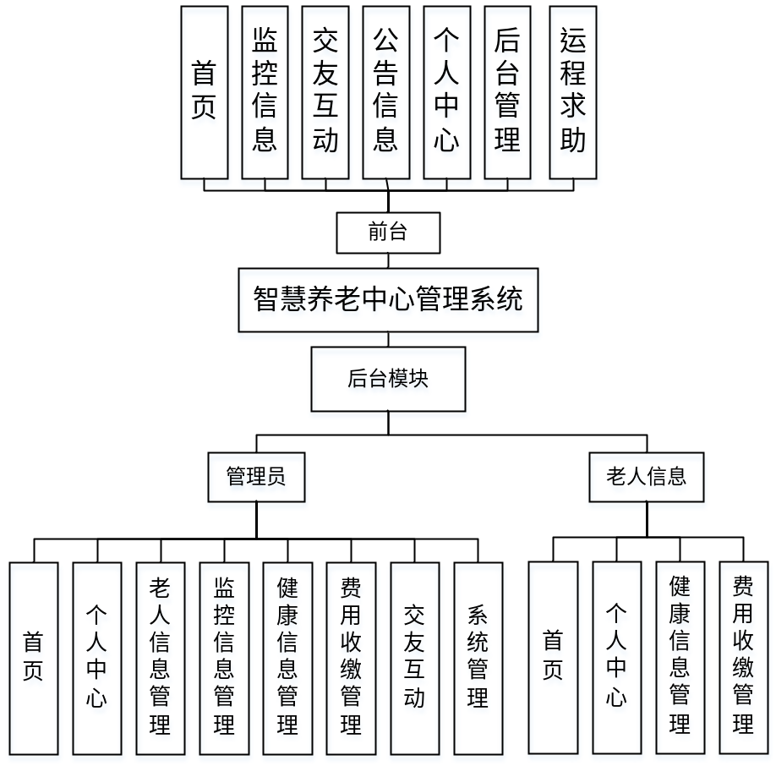
智慧养老中心总体结构图

Slide 8
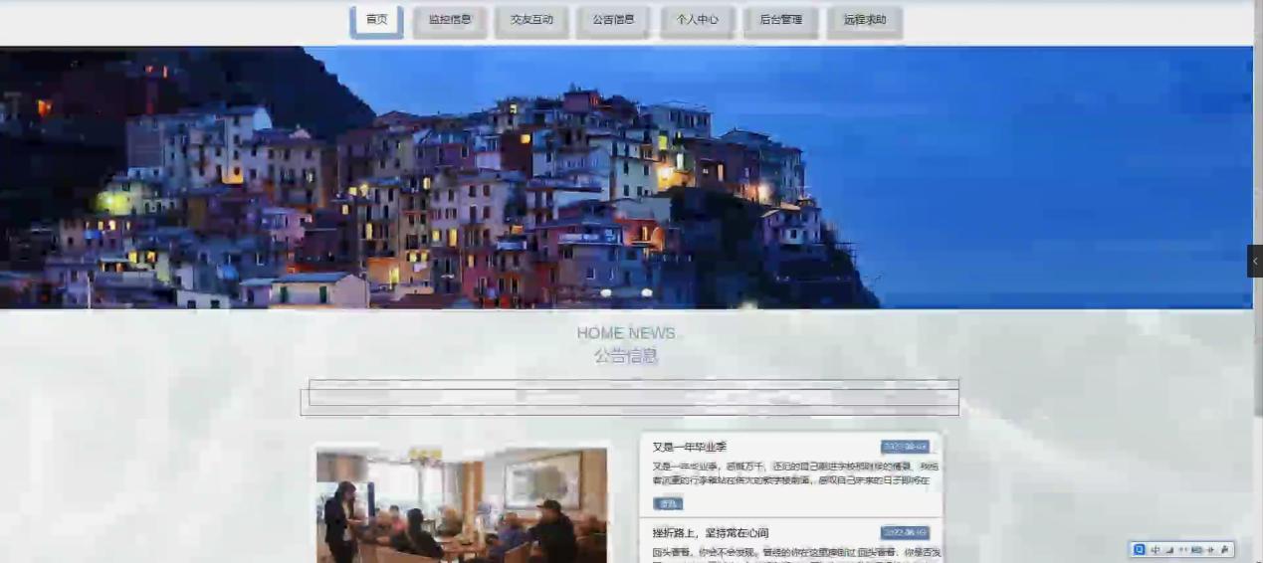
系统首页界面

Slide 9
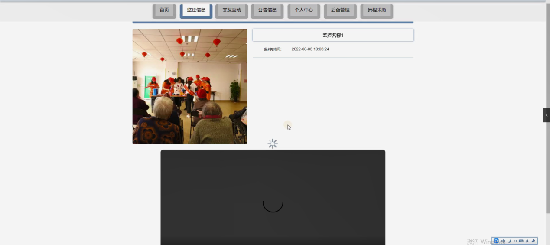
监控信息详细页面

Slide 10
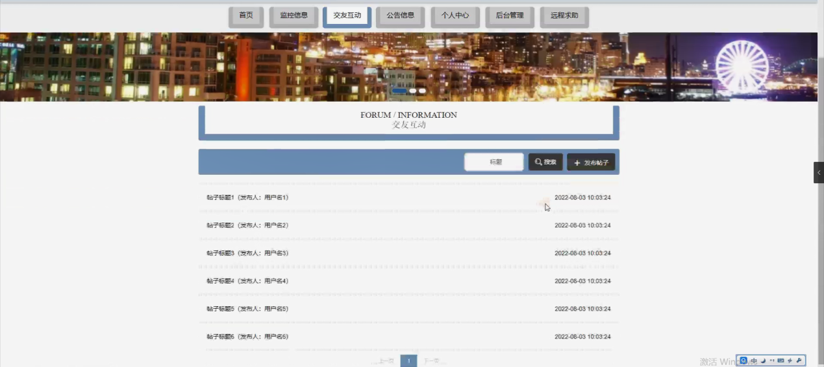
交友互动详细页面

Slide 11
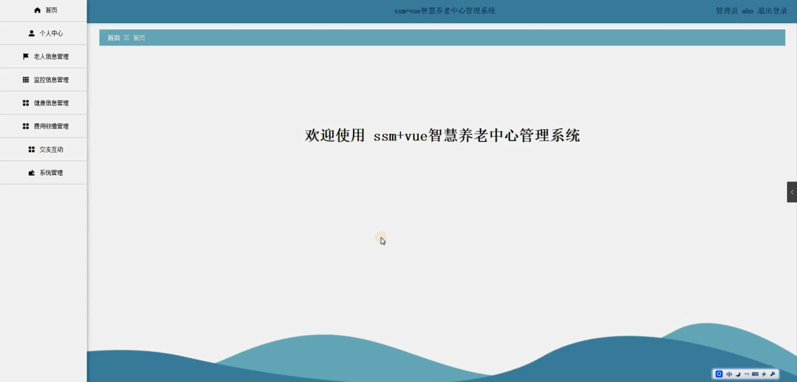
管理员主界面

Slide 12
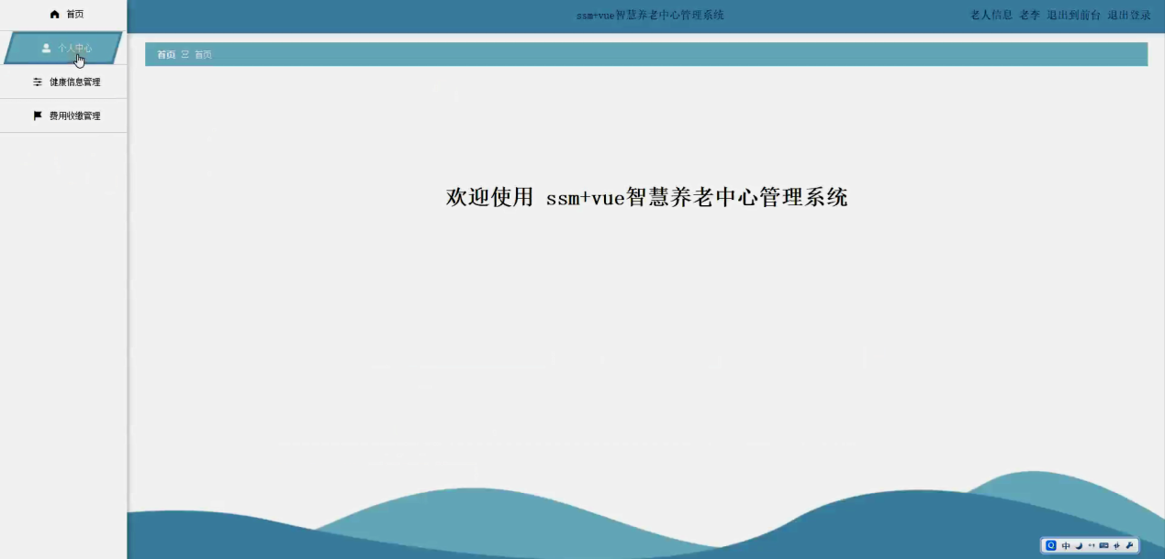
老人信息后台管理主界面

Slide 13
结 论
本系统是采用java语言，springboot+vue框架构建的一个操作管理系统，选择的数据库是Mysql。整个过程先是通过整体的系统分析，来确定本系统的可行性是否达标。为了满足老人的需求以及提高管理员的工作效率，通过系统所要实现的功能分析，决定了老人信息和管理员要实现的功能。之后就是精细各个模块的具体功能，定义老人信息和管理员们的权限，分割成管理员功能模块和老人信息功能模块。之后通过系统测试来确保数据的准确性和操作的准确性，发现错误并立即做出了改正。
系统本身就是共享信息的存在，老人信息和管理员都可以发布信息来分享资源，通过加入关键词检索，让老人信息和管理员更方便的使用系统。同时通过分类以便老人信息查找信息可以进一步的对号入座，极大的节省了查找信息的时间。通过加入信息的评论功能，加深了用户与用户之间的交流，使其构造出更良好的网络环境。
关于智慧养老中心设计还是有很多不足的地方，在管理员模块不能更好的设置老人信息模块的权限，使其禁言或不可以发布信息等其操作，导致老人的体验性可能会降低，但也恰恰提高了自由度。在用户模块功能略少，操作单一，缺少点赞分享等操作，影响了老人的积极性。
在本次项目设计中，完成了大大小小的模块，系统设计的调查，数据的分析，在安装软件方面，选择版本问题困扰了我很久，后来找相关的网站介绍，了解了各个版本的利与弊，最后完善了本次设计。智慧养老中心的系统设计选择了Java开发工具，和Mysql数据库对前后台的数据交互进行分析保存，使用Mysql数据库可以是程序运行更加的安全且稳定，从而实现并完善系统的开发。

